Slide 1
Comunicación serie
UART: Universal Asynchronous Receiver Transmitter

Slide 2
¿Que es la comunicación serie?
La comunicación consiste en enviar un trama de datos conformada por 8 bits (1 byte) de manera secuencial uno detrás del otro

Slide 3
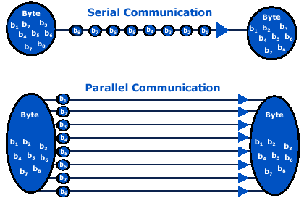
Comunicación paralela VS Comunicación serie

Slide 4
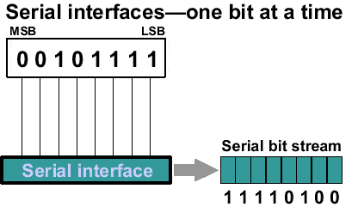
Comunicación Serie

Slide 5
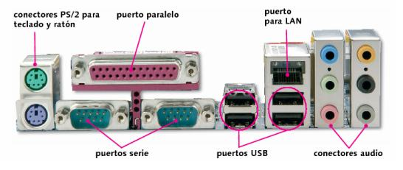
Historia del Puerto Serie y Protocolo RS-232
El Standard RS-232 data de la década del 60.

Slide 6
Ventajas y Desventajas

Slide 7
Ventajas
Pocos cables
Protocolo simple

Slide 8
Desventajas
Protocolo
Velocidades de transmisión “bajas”
Longitud entre terminales cortas

Slide 9
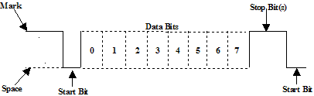

Slide 10
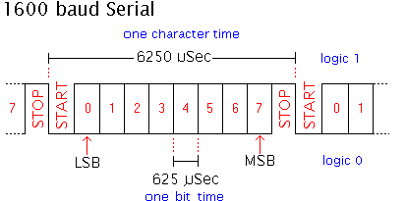

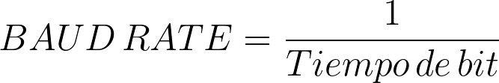
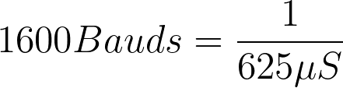
Velocidad de transmisión - BAUD RATE
Los Baudios es la inversa del tiempo de transmisión que tiene un bit de la trama.

Slide 11
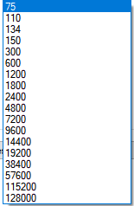
Velocidades de transmisión standard
Nuestra velocidad de transmisión preferida es 9600

Slide 12
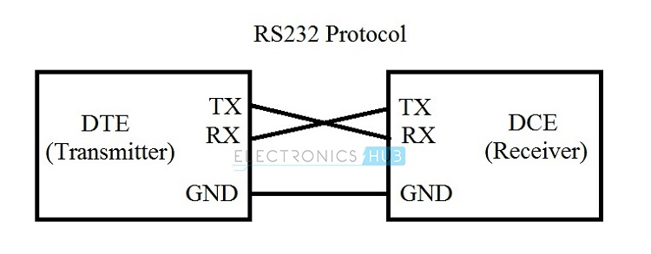
Conexión de dos dispositivos - full duplex

Slide 13
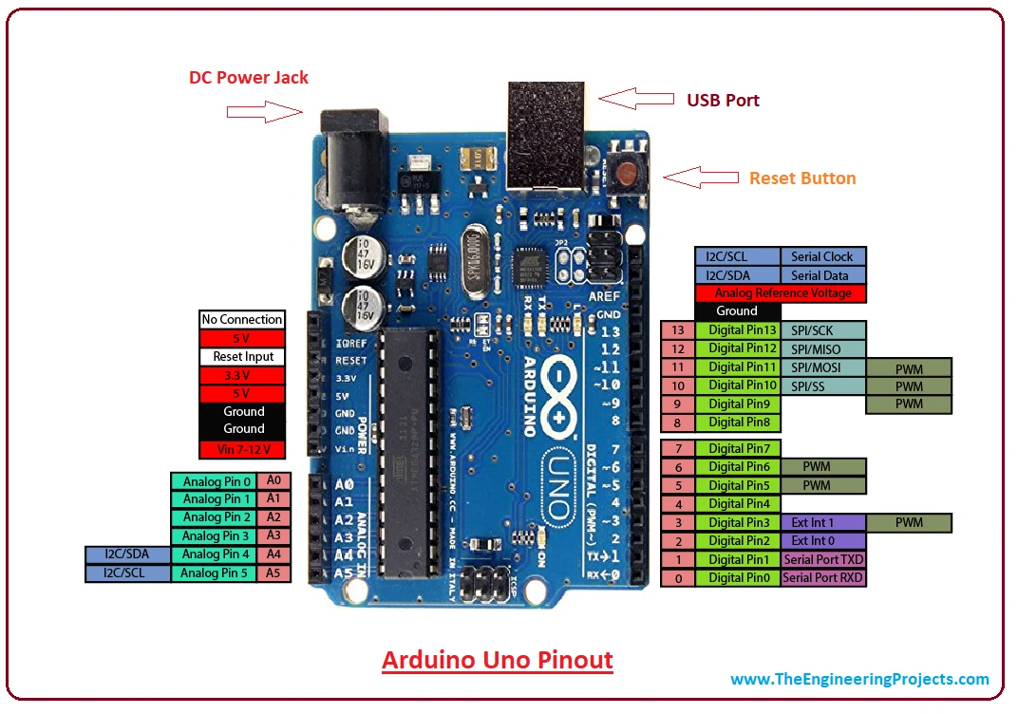
Ubicación de los pines de Tx y Rx - Arduino UNO

